Slide 1
Application security

Slide 2
Agenda
Tidspunkt | Emne | Format
8.30-9.00 | (AppSec Målpind 2) Sikker kode for ikke programmører | Oplæg
9.00-10.00 | Gruppe arbejde / øvelse: JuiceShop/anden eksempelkode (sandsynligvis Powershell). 3 eksempler på injection deltagerne skal finde | Øvelse
10.00-10.15 | Pause
10.15-10.45 | AppSec Målpind 4: Sikker opdatering og patch management | Oplæg
10.45-11.15 | Gruppearbejde / øvelse: OWASP dependency-check og CVE’er | Øvelse
11.15-11.30 | Kort pause
11.30-12.00 | AppSec Målpind 3: Security-by-Design | Oplæg
12.00-13.00 | Frokost
13.00-14.00 | DataSec Spørgetime
14.00-14.30 | Evaluering + slut for i dag

Slide 3
Sikker kodning
For ikke-programmører

Slide 4
Relation til målpinde:
2. Lærlingen har viden om, hvordan man kan implementere grundlæggende sikker kodning og inputvalidering med henblik på at forhindre angreb som SQL Injection og XSS.

Slide 5
Sikker kodning – Injection-angreb
Når data bliver forvekslet med kommandoer
Meget gammel sårbarhed. Moderne værktøjer gør det mindre og mindre relevant (vi støder dog stadig ind i det (2025)).
OWASP TOP 10
-2018 Nummer 1
2021 Nummer 3
2025 Nummer 5 (RC1)

Slide 6


SQL injection (eller SQLi)
Brugernavn: benjamin
Kodeord: hunter2
SELECT * FROM users
WHERE username = 'benjamin' AND password = 'hunter2'

Slide 7
SQL injection (eller SQLi)
Brugernavn: a' OR 1 = 1 --
Kodeord:
SELECT * FROM users
WHERE username = 'a' OR 1 = 1 --' AND password = ''

Slide 8
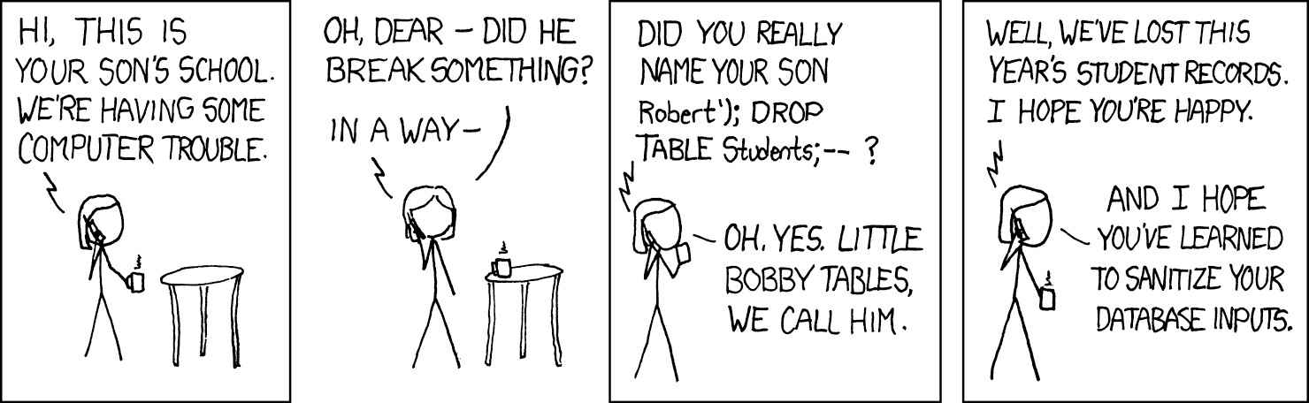
Konsekvenser
Forbigå adgangskontrol
' OR 1 = 1 --
Læk data
' UNION SELECT …
Mistet data (kilde: XKCD, 2007)

Slide 9
Mitigering
'Paremetrized queries' (adskiller input-data fra query)
Evt. inputvalidering, inputsanitering, whitelisting

Slide 10
Varianter/special cases
In-band SQLi
Out-of-band SQLi
Blind SQLi
Time-based
Boolean-based

Slide 11

Cross-site scripting (eller XSS)
foo
<html>…foo…</html>

Slide 12
Cross-site scripting (eller XSS)
<script>…</script>
<html>…<script>…</script>…</html>

Slide 13
Konsekvenser
Stjålne credentials
Session highjacking
Keylogging
Lækket data
Scripts der eksfiltrerer data
Hjemmeside 'defacing'

Slide 14
Mitigering
Inputsanitering
Bemærk, at hvis nogle html-tags skal accepteres, er dette et svært problem (eg. <b> skal accepteres, men ikke <script>)
HttpOnly cookies

Slide 15
Varianter/special cases
Reflected XSS
Persistent XSS

Slide 16
Sikker kodning – andre grundlæggende elementer
Moderne udviklingsmiljøer (lintere, language servers)
Moderne integrationsmiljøer (kodescanning og testing)

Slide 17
Øvelse

Slide 18
Øvelser: Find hullerne
Øvelse 1:
På Github (under kursus-2/app-sec/powershell) ligger der et powershell script, der itererer over en fil med brugernavne. Se om i kan udnytte injection sårbarheden.
Øvelse 2:
Juiceshop (https://juice-shop.herokuapp.com/) indeholder et par grimme injection sårbarheder, find dem. *hint* login mekanismen og søgefunktionen*
Notes:
<iframe src="javascript:alert(`xss`)"> payload til juiceshop søgefunktion, admin’ AND 1==1;% for juiceshop login

Slide 19
Pause til 10.15

Slide 20
Patch management
Secure updates

Slide 21
Relation til målpinde:
4. Lærlingen har viden om, hvordan man kan etablere og vedligeholde sikker opdatering og patch-management med fokus på kendte sårbarheder (CVE).

Slide 22
Formålet med patch management
100% sikker software findes ikke
Software kan have sårbarheder
Patch og opdater hurtigst muligt

Slide 23
Overordnet process
Overblik over software/firmware
Monitorering efter sårbarheder / patches
Test af patches (hvis nødvendigt)
Udrulning af patches
Special case: Egenudviklet eller open source software
Hvilke dependencies har applikationen

Slide 24
Overblik
Hvad har vi?
Operativ systemer, applikationer, hardware (f.eks. routere og firewalls)
Hvordan kan det styres skalerbart?
Asset management eller Unified Endpoint Management fra i går
Nogen med praktisk erfaring eller gode råd?

Slide 25
Monitorering af sårbarheder og patches
Sårbarheder: CVE databaser
Common Vulnerability Enumeration – ensartet identifikation af sårbarheder
Patches: Producent hjemmesider
I praksis ikke muligt at gøre manuelt

Slide 26
Live demo CVE database

Slide 27
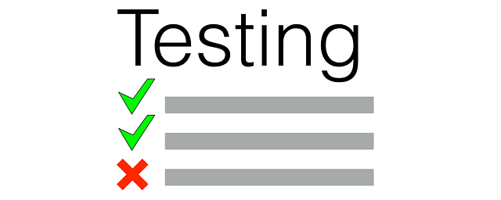
Test af patches
Relevant i nogle tilfælde
Undersøg om patchen ødelægger noget før større udrulning
Generelt en god praksis, udbredt i nogle brancher
Kan være et krav ifbm. compliance
Afvej hurtig reaktion vs. potentiel skade
Kan være en vanskelig opgave
Hvem kan afgøre?

Slide 28
Udrulningen
”Bare” installere noget ny software
Svært at styre manuelt – brug værktøjer
Administrator kan tvinge automatiske opdateringer igennem
Adgang til resourcer kræver en opdateret maskine
Der findes mange mulige løsninger/teknikker, f.eks Intune, EUM, MDM, GPO
Nogle af jer har mere praktisk erfaring, hvad er jeres råd og anbefalinger?

Slide 29
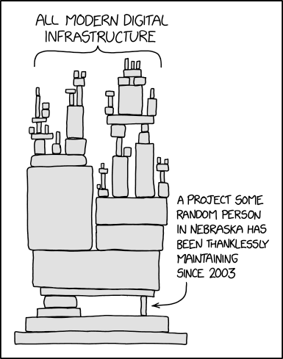
Egenudviklet / open source software
”Producenten” er ikke nødvendigvis hurtig til at lave sikkerhedspatches
Man kan i stedet kigge på komponenterne i softwaren, i stedet for selv softwaren

Slide 30
Egenudviklet / Open Source software
Det findes der også værktøjer til:
SCA – Software Composition Analysis
SAST - Static Application Security Testing (mere om det på et senere kursus)
SCA tilgangen: Identificer komponenter og slå dem op i CVE database
F.eks ‘OWASP dependency check’ eller ‘NPM audit’
Pas på med angivet SEVERITY
Der er mange falske positiver

Slide 31
Live demo OWASP depency-check

Slide 32
Øvelse

Slide 33
Øvelse
CVE Databaser:
Vælg 3 stykker software på jeres maskine, f.eks. OS (Windows) eller browser (Edge/Chrome/Firefox), og find versionen
Brug www.cve.org til at finde ud af om der er en kendt sårbarhed i softwaren.
SCA:
Vi har lagt en ældre version af KeyCloak på GitHub (keycloak-core-2.5.0.Final.jar)
Og kør OWASP dependency check på den
”dependency-check.bat --project ”keycloak” --scan ”c:\test\keycloak-core-2.5.0.Final.jar”

Slide 34
Pause til 11.30

Slide 35
Security by Design
For ikke-programmører

Slide 36
Relation til målpinde:
3. Lærlingen kan forklare og anvende principper for 'security by design', herunder brug af designmodeller og segmentering.

Slide 37
Slides fra et andet projekt – skal tilpasses

Slide 38
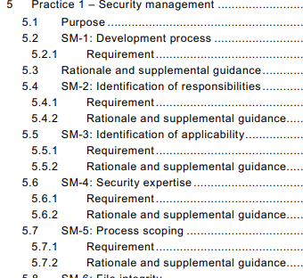
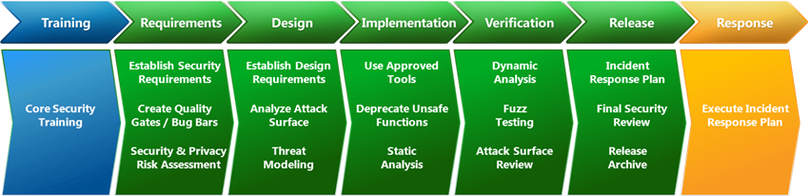
Secure development life cycle
Think about, and plan for, security when doing development
MS SDL is a common approach
ISO/IEC 62443-4-1 is another approach
Notes:
Et værktøj til at finde balancen
Derudover giver det andre gevinster (næste slide)

Slide 39
What is an SDL?
Typical areas:
Training and roles
Defining security requirements
Threat modelling
Coding practices – i.e., frameworks, cryptographic protocols to use, etc.
Test procedures
Tools to use
Vulnerability handling
And more…
Notes:
Are there items here that you already do, is there anything missing? Are there items you can/cant see the value of?

Slide 40
Security by design !
Think about security while designing the solution:
Secure by default
Fail secure
Zero trust
Defense-in-depth
Need-to-know
Least privilege
Least functionality
Privilege minimization
Separation of duties/privilege
Security by obscurity (?)
… and the list goes on
Notes:
Et værktøj til at finde balancen
Derudover giver det andre gevinster (næste slide)

Slide 41
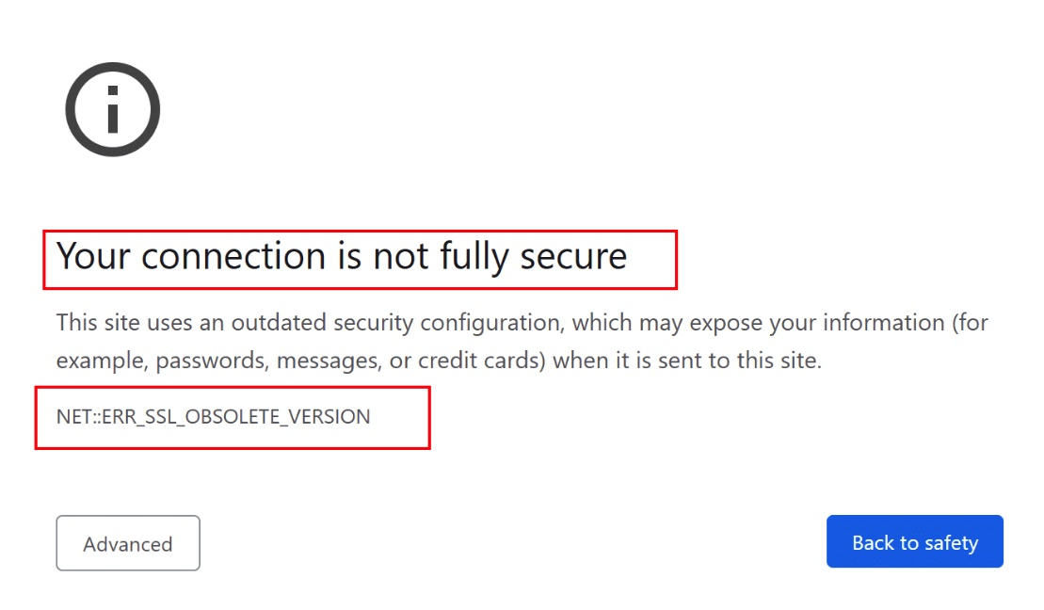
Secure by default
“Users may choose less security”
Eg. wifi configuration
Mfa on by default
Verbose logging?
Notes:
Et værktøj til at finde balancen
Derudover giver det andre gevinster (næste slide)

Slide 42
Fail secure
“What happens when things break?”
Object readObject(object, username) {
…
try {
…
if (! hasAccessRights(object, username)) {
throw new Exception(“unauthorized”);
}
…
catch (...
…
return object;
}
Object readObject(object, username) {
…
try {
…
if (hasAccessRights(object, username)) {
return object;
}
…
catch (…
…
throw new Exception(“unauthorized”);
}
Notes:
Et værktøj til at finde balancen
Derudover giver det andre gevinster (næste slide)

Slide 43
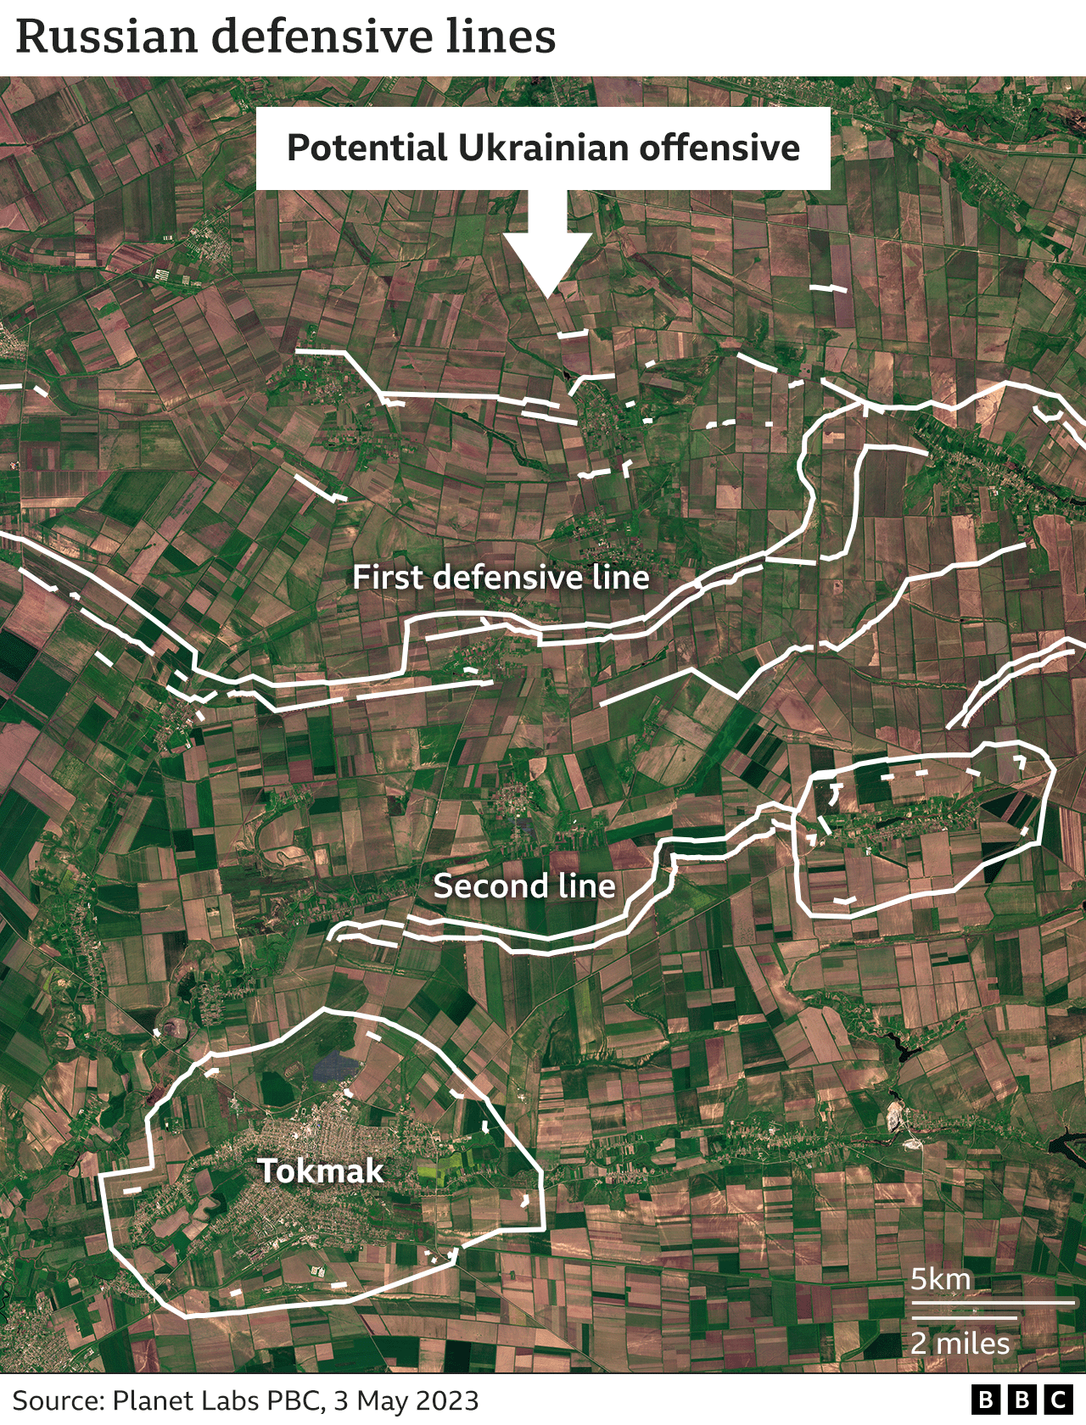
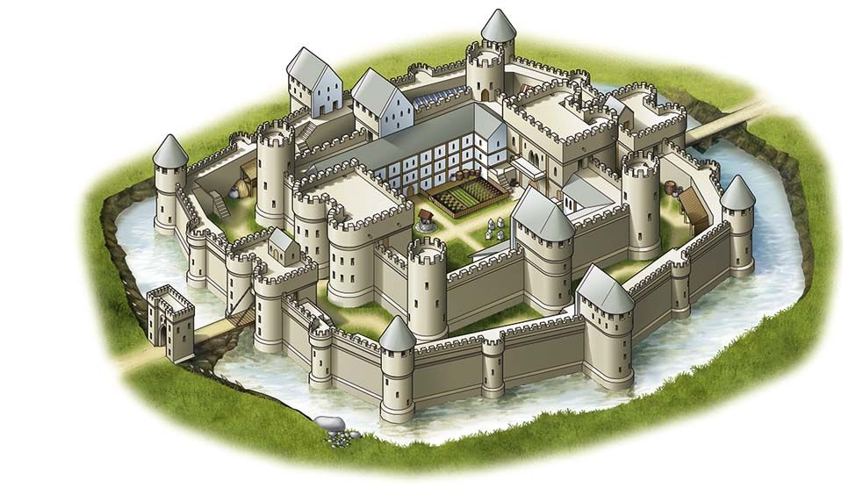
Defense-in-depth
“Ensure multiple levels of security”
MFA authentication
Can be redundant mechanisms
Notes:
Et værktøj til at finde balancen
Derudover giver det andre gevinster (næste slide)

Slide 44
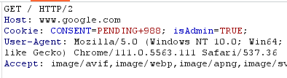
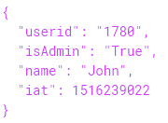
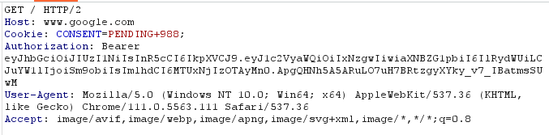
“Zero trust” / Never trust clients
“Don’t assume clients are your friendly”
+ a signature!
Notes:
Et værktøj til at finde balancen
Derudover giver det andre gevinster (næste slide)

Slide 45
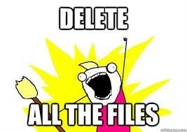
Least privilege and functionality Privilege minimization
“Don’t allow people to do more than they need to”
Minimize the damage when bad things happen
Both malicious and by accident
Notes:
Et værktøj til at finde balancen
Derudover giver det andre gevinster (næste slide)

Slide 46
Separation of duties / privilege
“How is admin-stuff done?”
Developer team can only push to “development” environment
QA team may pull from “development” into “QA” environment
Operation team may pull from “QA” into “Production” environment
Switching to an admin-account can be cumbersome – beware!
Notes:
Et værktøj til at finde balancen
Derudover giver det andre gevinster (næste slide)

Slide 47
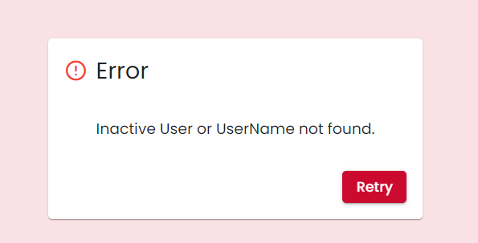
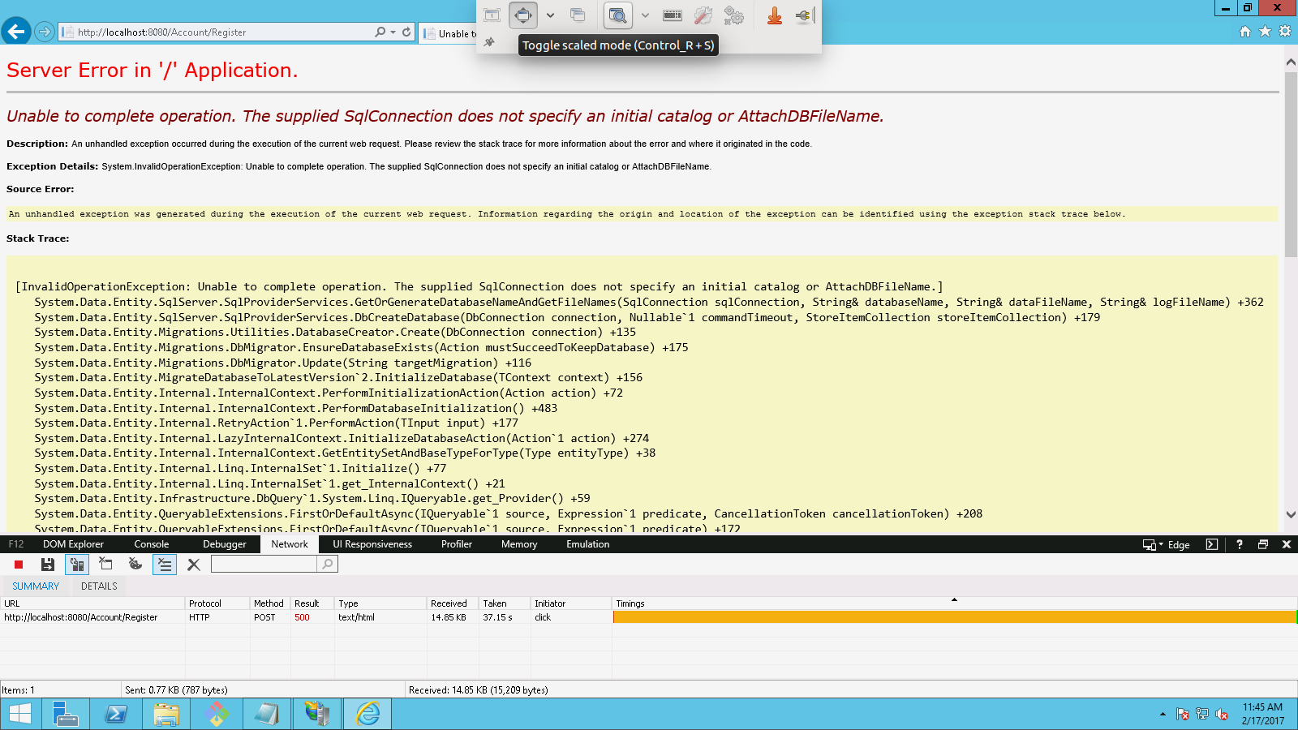
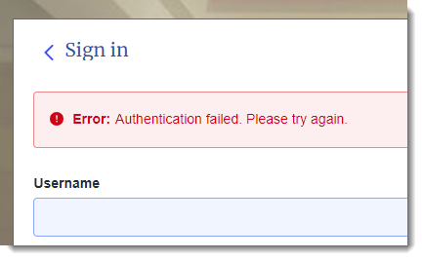
Need to know
“How much information is actually needed?”
Consider information leakage
Debug info?
Notes:
User not found
Benefit is 2 fold, better userexperience + less leaked information

Slide 48
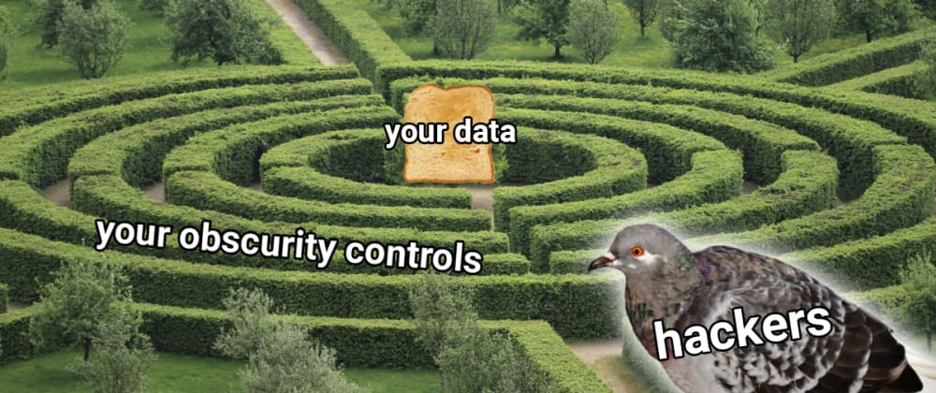
Security by obscurity
Adding obfuscation does make it harder for an attacker (!)
But it can’t stand alone
Don’t rely on “hard to understand” code or protocols
It is easy to reverse engineer code
Same goes for proprietary protocols
Parallels with OpenSource software
In theory openness should improve quality
Notes:
Et værktøj til at finde balancen
Derudover giver det andre gevinster (næste slide)

Slide 49
Frokost til 13.00

Slide 50
Data security
Spørgetime

Slide 51
Ingen indkomne spørgsmål (endnu)

Slide 52
Opsamling på i dag

